Slide 1

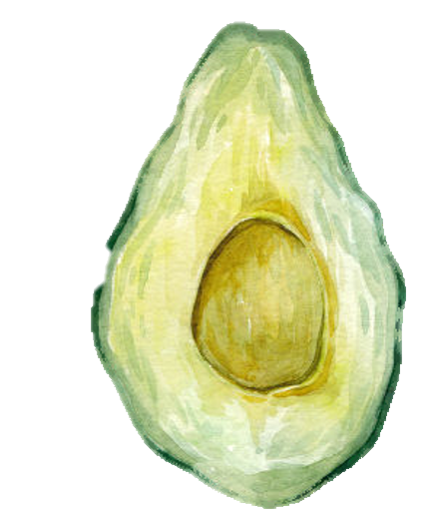
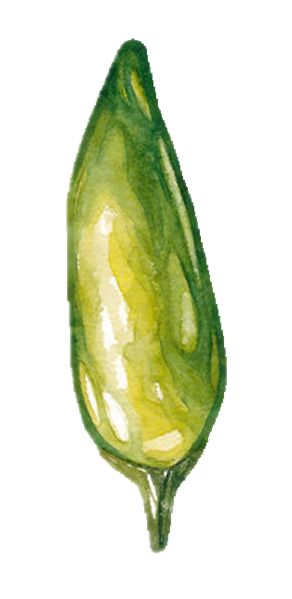
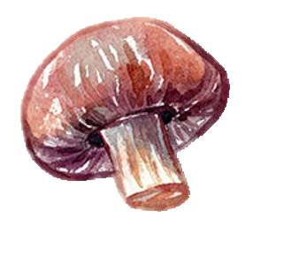
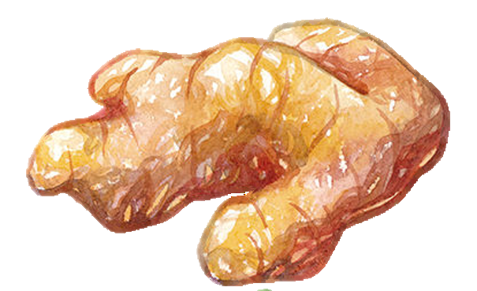



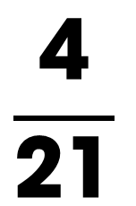
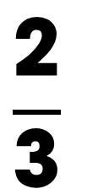
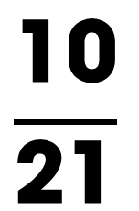
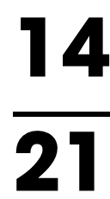
KHỞI ĐỘNG
Tính:
$$\frac{\text{4}}{\text{21}}$$
$$\frac{\text{10}}{\text{21}}$$
$$\frac{\text{4 + 10}}{\text{21}}$$
$$\frac{\text{14}}{\text{21}}$$
$$\frac{\text{2}}{\text{3}}$$
+
=
=
=
Muốn cộng hai phân số cùng mẫu số ta cộng hai tử số với nhau và giữ nguyên mẫu số.
Em đã thực hiện phép tính như thế nào?

Slide 2
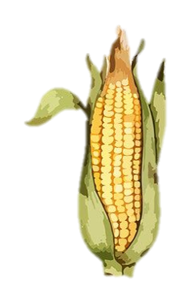
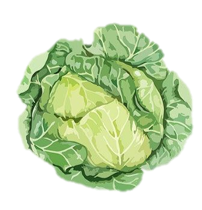




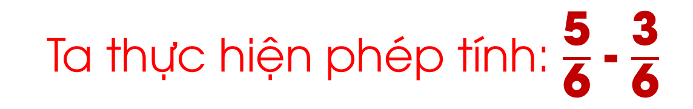




KHÁM PHÁ
Từ $\frac{\text{5}}{\text{6}}$ băng giấy màu, lấy $\frac{\text{3}}{\text{6}}$ băng giấy để cắt chữ. Hỏi còn lại bao nhiêu phần của băng giấy?
$\frac{\text{5}}{\text{6}}$ băng giấy màu
$\frac{\text{3}}{\text{6}}$ băng giấy
$$\frac{\text{5}}{\text{6}}$$
$$\frac{\text{3}}{\text{6}}$$
?
Ta thực hiện phép tính: $\frac{\text{5}}{\text{6}}$ - $\frac{\text{3}}{\text{6}}$
Ta thực hiện phép tính gì để tìm được phần còn lại của băng giấy?

Slide 3










TOÁN
PHÉP TRỪ PHÂN SỐ

Slide 4


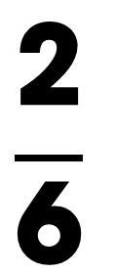
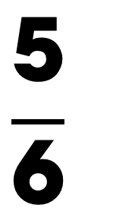

KHÁM PHÁ
$$\frac{\text{5}}{\text{6}}$$
$$\frac{\text{3}}{\text{6}}$$
?
$$\frac{\text{5}}{\text{6}}$$
$$\frac{\text{3}}{\text{6}}$$
$$\frac{\text{2}}{\text{6}}$$
-
=
=

Slide 5





KHÁM PHÁ
$$\frac{\text{5}}{\text{6}}$$
$$\frac{\text{3}}{\text{6}}$$
$$\frac{\text{2}}{\text{6}}$$
$$\frac{\text{5 − 3}}{\text{6}}$$
-
=
=
Muốn trừ hai phân số cùng mẫu ta làm
như thế nào?
Em có nhận xét gì về mẫu số của
số bị trừ, số trừ so với mẫu số của hiệu trong phép trừ?
Muốn trừ hai phân số cùng mẫu số, ta trừ tử số của phân số thứ nhất cho tử số của phân số thứ hai và giữ nguyên mẫu số.
Ba phân số có mẫu số giống nhau.

Slide 6
Muốn trừ hai phân số cùng mẫu số, ta trừ tử số của phân số thứ nhất cho tử số của phân số thứ hai và giữ nguyên mẫu số.

Slide 7



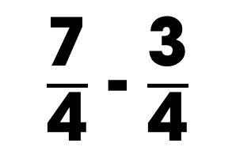
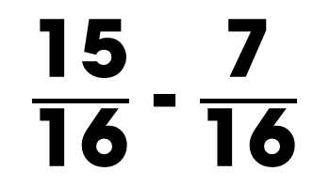

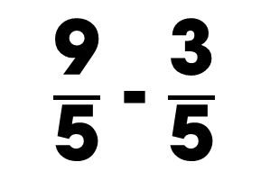
LUYỆN TẬP
1. Tính:
$\frac{\text{7}}{\text{4}}$ - $\frac{\text{3}}{\text{4}}$
$\frac{\text{9}}{\text{5}}$ - $\frac{\text{3}}{\text{5}}$
$\frac{\text{17}}{\text{49}}$ - $\frac{\text{12}}{\text{49}}$
$\frac{\text{15}}{\text{16}}$ - $\frac{\text{7}}{\text{16}}$

Slide 8

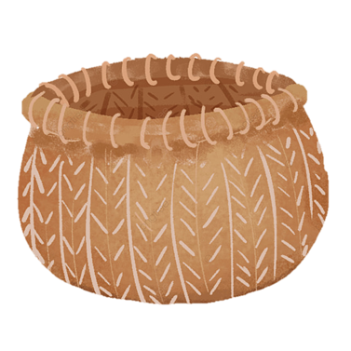
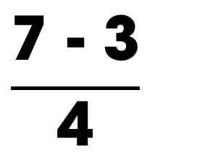
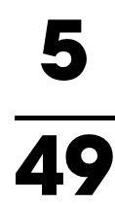

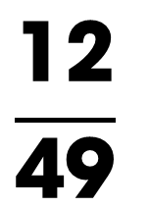

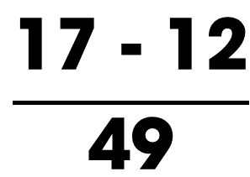


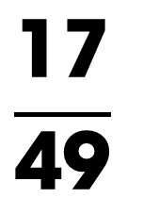
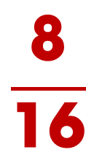

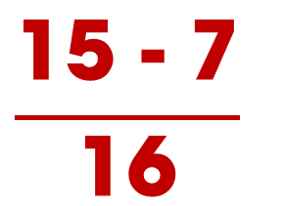
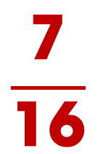
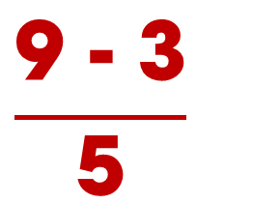

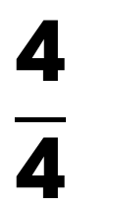
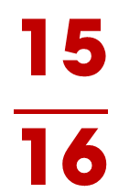
1. Tính:
$$\frac{\text{15}}{\text{16}}$$
$$\frac{\text{7}}{\text{16}}$$
$$\frac{\text{15 − 7}}{\text{16}}$$
$$\frac{\text{8}}{\text{16}}$$
$$\frac{\text{1}}{\text{2}}$$
-
=
=
=
$$\frac{\text{7}}{\text{4}}$$
$$\frac{\text{3}}{\text{4}}$$
$$\frac{\text{7 − 3}}{\text{4}}$$
$$\frac{\text{4}}{\text{4}}$$
-
=
=
=
1
$$\frac{\text{9}}{\text{5}}$$
$$\frac{\text{3}}{\text{5}}$$
$$\frac{\text{9 − 3}}{\text{5}}$$
$$\frac{\text{6}}{\text{5}}$$
-
=
=
$$\frac{\text{17}}{\text{49}}$$
$$\frac{\text{12}}{\text{49}}$$
$$\frac{\text{17 − 12}}{\text{49}}$$
$$\frac{\text{5}}{\text{49}}$$
-
=
=

Slide 9




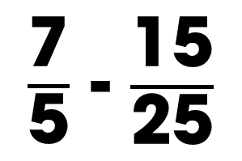
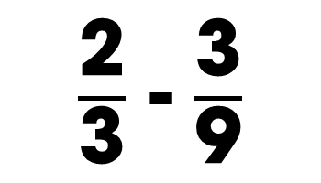
LUYỆN TẬP
2. Rút gọn rồi tính:
$\frac{\text{2}}{\text{3}}$ - $\frac{\text{3}}{\text{9}}$
$\frac{\text{7}}{\text{5}}$ - $\frac{\text{15}}{\text{25}}$

Slide 10



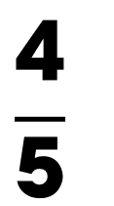


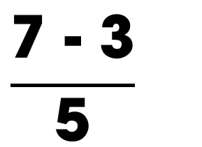
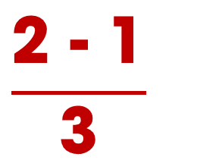




2. Rút gọn rồi tính:
: 3
$$\frac{\text{2}}{\text{3}}$$
$$\frac{\text{3}}{\text{9}}$$
$$\frac{\text{2}}{\text{3}}$$
$$\frac{\text{1}}{\text{3}}$$
$$\frac{\text{2 − 1}}{\text{3}}$$
$$\frac{\text{1}}{\text{3}}$$
-
=
-
=
=
: 3
: 5
$$\frac{\text{7}}{\text{5}}$$
$$\frac{\text{15}}{\text{25}}$$
$$\frac{\text{7}}{\text{5}}$$
$$\frac{\text{3}}{\text{5}}$$
$$\frac{\text{7 − 3}}{\text{5}}$$
$$\frac{\text{4}}{\text{5}}$$
-
=
-
=
=
: 5

Slide 11
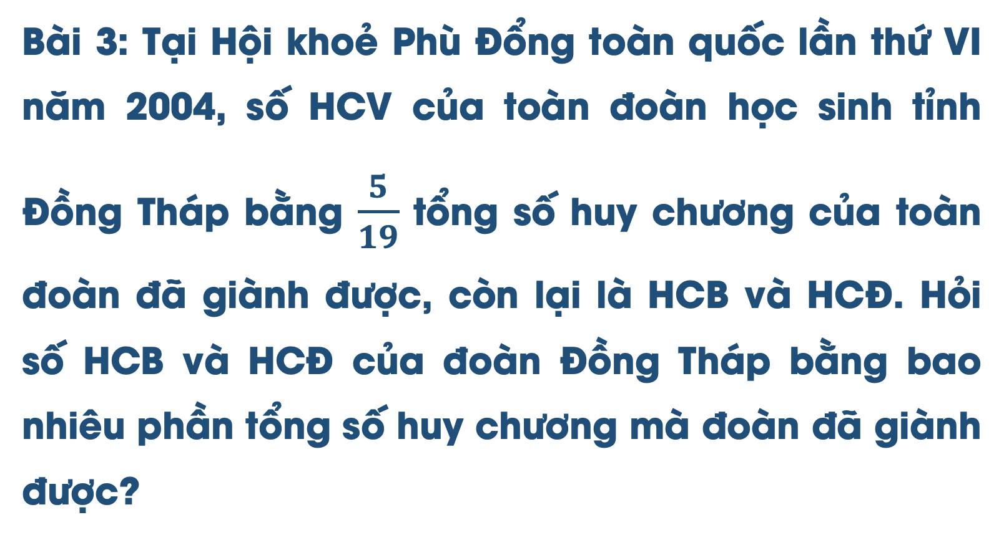
Bài 3: Tại Hội khoẻ Phù Đổng toàn quốc lần thứ VI năm 2004, số HCV của toàn đoàn học sinh tỉnh Đồng Tháp bằng $\frac{5}{19}$ tổng số huy chương của toàn đoàn đã giành được, còn lại là HCB và HCĐ. Hỏi số HCB và HCĐ của đoàn Đồng Tháp bằng bao nhiêu phần tổng số huy chương mà đoàn đã giành được?

Slide 12
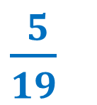
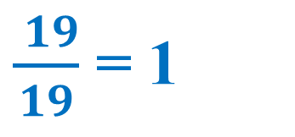

Bài 3: Tại Hội khoẻ Phù Đổng toàn quốc lần thứ VI năm 2004, số HCV của toàn đoàn học sinh tỉnh Đồng Tháp bằng $\frac{5}{19}$ tổng số huy chương của toàn đoàn đã giành được, còn lại là HCB và HCĐ. Hỏi số HCB và HCĐ của đoàn Đồng Tháp bằng bao nhiêu phần tổng số huy chương mà đoàn đã giành được?
Coi:
+ Số huy chương vàng
+ Số huy chương bạc
+ Số huy chương đồng
Là 19 phần bằng nhau.
?

Slide 13

Bài 3:
Bài giải
Số huy chương bạc và huy chương đồng của đoàn Đồng Tháp bằng tổng số phần huy chương mà đoàn đã giành được là:
1 - $\frac{5}{19}$ = $\frac{14}{19}$ (số huy chương)
Đáp số: $\frac{14}{19}$ số huy chương

Slide 14
DẶN DÒ

Slide 15
CHÚC CÁC EM HỌC TỐT

